Slide 1
Вредные привычки

Slide 2
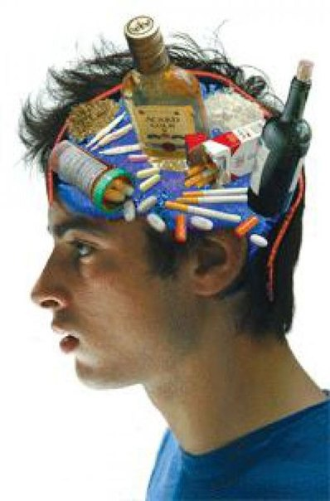
Введение
О пьянстве и курении, алкоголизме и наркомании - вредных для здоровья факторах – говорилось и говорится очень много. Но факт остается фактом-алкоголем, никотином и наркотиками злоупотребляют миллионы жителей планеты. Как мне кажется, проблема “вредных привычек” является наиболеее актуальной в наше время, и борьба с ними – это задача не только государства в целом, но и каждого отдельного гражданина. Необходимая профилактика “вредных привычек”- это, в первую очередь, информация о их губительном воздействии на человеческий организм, особенно на организм подрастающего человека. И чем раньше мы начнем профилактику “вредных привычек” среди молодого поколения, тем быстрее удастся избежать печальных последствий (тяжелых заболеваний, инвалидности, разрушенных семей, самоубийств и т.д.), повысить процент рождаемости, сохранить численность нашей нации.

Slide 3
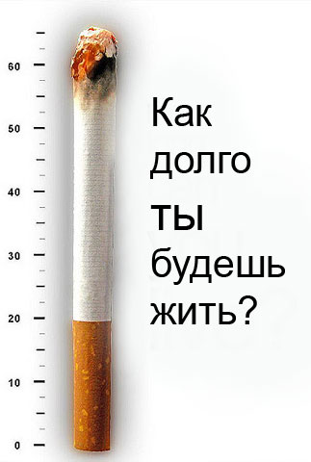
Курение
То, что курение - зло для здоровья, общепризнанно. Не случайно в США и во всех западноевропейских странах ведется упорная антиникотиновая пропаганда. И уже есть результаты - курение перестает быть модой. В России же табак - основной "убийца" и наш позор. Мы, можно сказать, находимся во мгле табачного дыма. И с этим дурным пристрастием тоже "впереди планеты всей". Что катастрофично - к этой вреднейшей привычке все чаще имеют пристрастие дети и подростки, даже в 10-12-летнем возрасте. Статистика свидетельствует: треть умерших от сердечно-сосудистых заболеваний - жертвы курения.

Slide 4
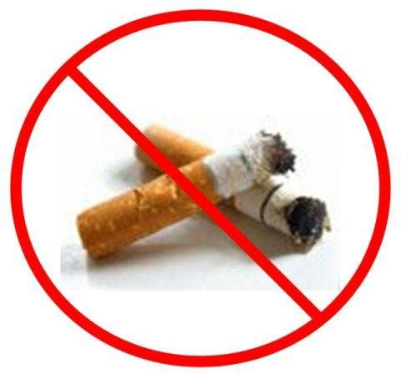
Что же содержат в себе сигареты? Все, конечно, знают про никотин, "один грамм" которого "убивает лошадь". Но дыму одной сигареты, папиросы далеко до пресловутого грамма. А то количество никотина, которое есть, всего лишь возбуждает центральную и периферическую нервную систему, которая отзывается спазмом мелких кровеносных сосудов, за счет чего растет артериальное давление, учащается дыхание. Курильщики утверждают, что при этом повышаются умственные способности, общий тонус. Первичный эффект проходит очень быстро. И вскоре, желающему "воспарить мыслью" требуются уже две, три папиросы или сигареты, пачка, чтобы достичь желаемого. То есть курильщики все больше втягиваются в пагубную привычку. Без табачного дыма человек уже не представляет свое существование. Привычка перерастает в наркоманию, в курение ради самого курения.

Slide 5
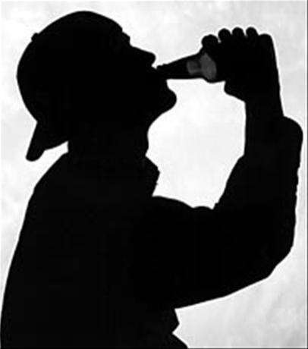
Алкоголизм
К вредным привычкам кроме курения, относиться еще более пагубная - потребление алкоголя. К сожалению. В жизни они очень часто сочетаются друг с другом. Так, среди непьющего населения курильщиков 40%, среди злоупотребляющих алкоголем уже 98%.Вред алкоголя очевиден. Доказано, что при попадании алкоголя внутрь организма, он разносится по крови ко всем органам и неблагоприятно действует на них вплоть до разрушения. При систематическом употреблении алкоголя развивается опасная болезнь - алкоголизм. Алкоголизм опасен для здоровья человека, но он излечим, как и многие другие болезни. Но главная проблема состоит в том, что большая часть алкогольной продукции, выпускаемой негосударственными предприятиями, содержит большое количество ядовитых веществ. Недоброкачественная продукция нередко приводит к отравлениям и даже смертям. Все это наносит большой урон обществу, его культурным ценностям. Пьянство 'зажигает зеленый свет ' злокачественным новообразованиям. Не исключается наличие в алкогольных напитках канцерогенных веществ. Являясь хорошим растворителем, алкоголь помогает их проникновению в организм. У злоупотребляющих алкоголем, особенно в молодом возрасте, риск развития рака полости рта в 10 раз выше, а если они еще и курят, то в 15 раз выше по сравнению с непьющими.

Slide 6
Наркомания
Наркомания - не болезнь в обычном смысле этого слова. Но это и не обыкновенный порок из числа тех, что присущи здоровым людям. Наркомания - это тотальное (то есть затрагивающее все стороны внутреннего мира, отношений с другими людьми и способов существования) поражение личности, к тому же в большинстве случаев сопровождающееся осложнениями со стороны физического здоровья. Это значит, что человек, идущий по пути наркомана, постепенно уничтожает свои лучшие нравственные качества; становится психически не вполне нормальным; теряет друзей, потом семью; не может приобрести профессию или забывает ту, которой раньше владел; остается без работы; вовлекается в преступную среду; приносит бездну несчастий себе и окружающим и, наконец, медленно и верно разрушает свое личное тело.

Slide 7
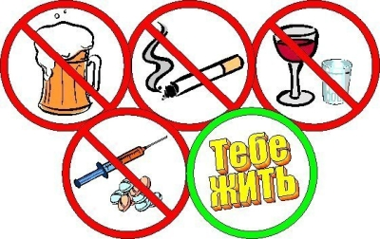
Заключение
И курение, и алкоголизм, и, тем более, наркомания все больше и больше заставляют задумываться медиков, да и просто граждан, думающих о своем будущем поколении, о том, как же предостеречь людей, еще не поддавшихся столь вредным привычкам, от пристрастия к этим трем золам современного общества. Ведь все эти привычки сказываются на социальной, экономической, психологической и культурной жизни общества. Сейчас, на рубеже тысячелетий, часто говорят о приближающемся конце света. Но, думаю, если человечество не остановится, не начнет задумываться о себе, о своем будущем, то оно само себя обречет на полнейшее вымирание.

Slide 8
Будьте здоровы и счастливы!
Педагог – психолог Миронович ю.г.

